Slide 1
06 Plan de Respect de l’Environnement PRE
Environnement et chantier

Slide 2
La phase chantier est une phase clef de la préoccupation environnementale :
Premières atteintes physiques à l’environnement
Des impacts différents de ceux de l’infrastructure
Marginaux (à l’échelle du projet)
Temporaires
Mais qui peuvent être forts et irréversibles !!!
De plus en plus de maîtres d’ouvrages publics demandent un Plan de Respect de l’Environnement lors des réponses aux appels d’offres

Slide 3
En amont de la phase chantier…
Le SOPAE (Schéma Organisationnel d’un Plan Assurance Environnement) est un document qui indique les dispositions qu'un candidat à un marché public envisage d’adopter pour la préservation de l’environnement.
Une fois le marché signé, il le développera en Plan de Respect de l’Environnement (PRE)
On parle indifféremment de PRE, ou PAE (Plan Assurance Environnement), documents identiques dont seul le nom change

Slide 4
Ce qu’on peut contenir un PRE
ANALYSE DU CONTEXTE ENVIRONNEMENTAL ET DES PRINCIPALES CONTRAINTES ENVIRONNEMENTALES dont :
Suivi et gestion des déchets
pollution induite par le chantier
utilisation d'un minimum de 20% de matériaux de recyclage dans les enrobés hors couche de roulement
L’entrepreneur rappellera, les contraintes environnementales liées au site, et à l'impact du chantier sur le site.
Un point particulier sera fait sur la gestion des déchets de chantier avec l'examen de diverses propositions de valorisation ou de sites de recyclage
Le maître d'ouvrage impose un pourcentage minimal de 20 % de matériaux de recyclage dans les enrobés (hors couche de roulement)
ORGANISATION GENERALE DU CHANTIER
Entreprises - sous-traitants - fournisseurs
Organigramme, dont le(s) responsable(s) du suivi environnemental.
PROCEDURES
Liste des procédures environnementales dont à minima:
Schéma d'organisation et de suivi de l'élimination des déchets
Lutte contre les pollutions
Les principes d'élaboration et de suivi des procédures doivent être précisés
POINTS CRITIQUES ET POINTS D’ARRET
Liste des points critiques et proposition des points d’arrêt
CONTROLES INTERIEURS
Contrôles internes
Établir une notice traitant des principes concernant les contrôles et notamment sur les consignes d’exécution.
Contrôles externes

Slide 5
En phase chantier…
Mise en œuvre du Plan de respect de l’Environnement
Contrôles

Slide 6
Des exemples de protections concrètes mises en œuvre sur chantier…

Slide 7
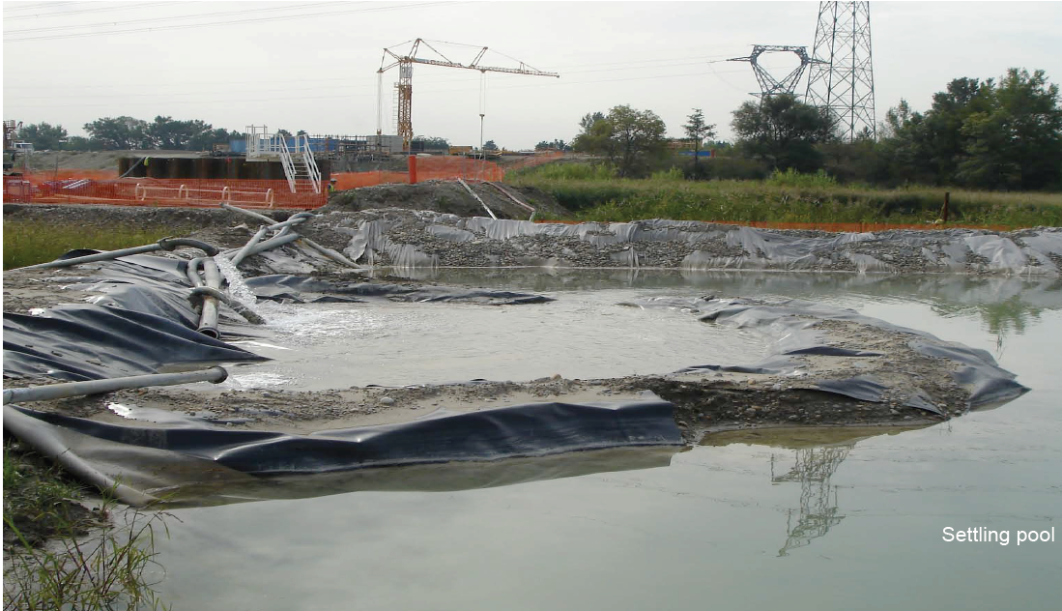
Bassins de récupération des eaux polluées

Slide 8
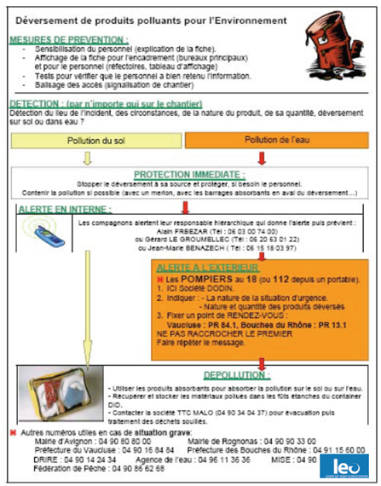
Plan Alerte Pollution
Prévention en cas de déversement de produit polluant

Slide 9
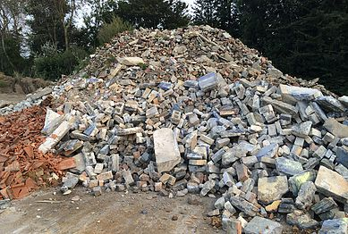
Gestion des déchets
Tri des déchets inertes

Slide 10
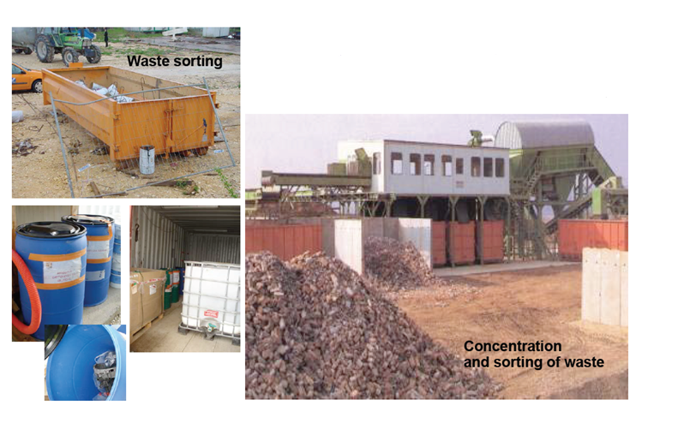
Gestion des déchets
Stockage des déchets en bennes ou fûts étanches

Slide 11
Protection des milieux aquatiques

Slide 12
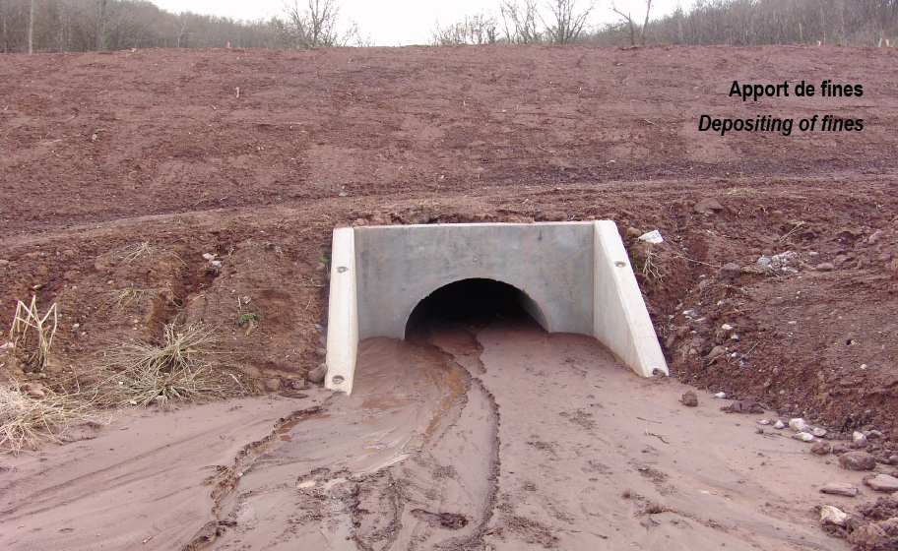
Protection des milieux aquatiques

Slide 13
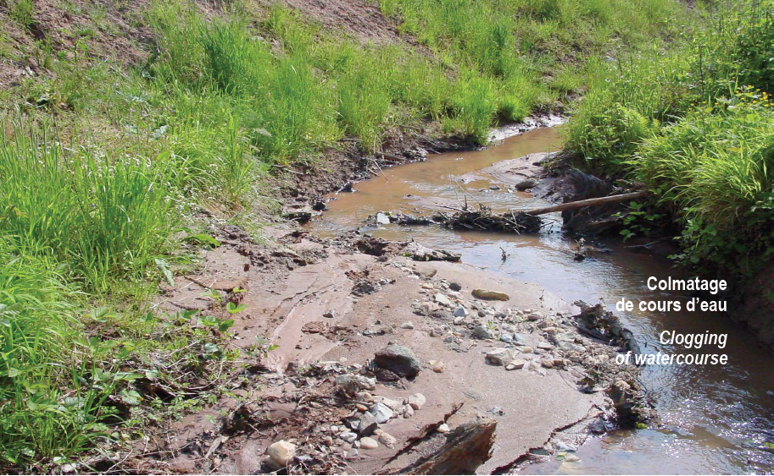
Protection des milieux aquatiques

Slide 16
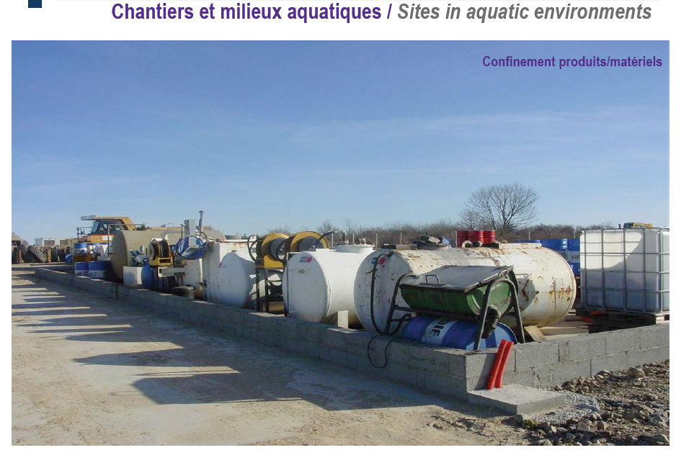

Slide 17
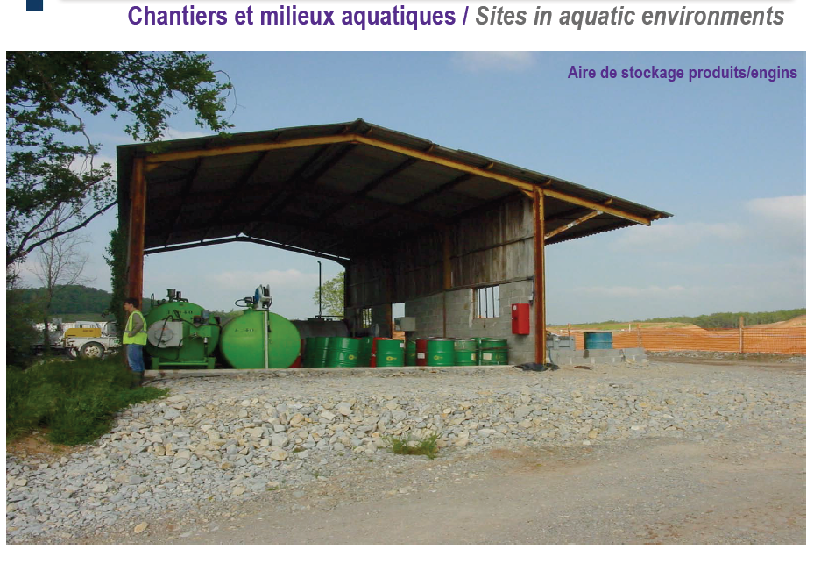

Slide 19
Conclusion
Les chantiers sont source potentielle d’impacts importants sur
l’environnement.
Beaucoup de progrès réalisés en France :
Un contexte réglementaire qui a évolué
Soutenu par une méthodologie adaptée : guides du SETRA
Une prise en compte systématique des enjeux environnementaux par les concepteurs routiers et les entreprises pour garantir la qualité environnementale des chantiers

Slide 20
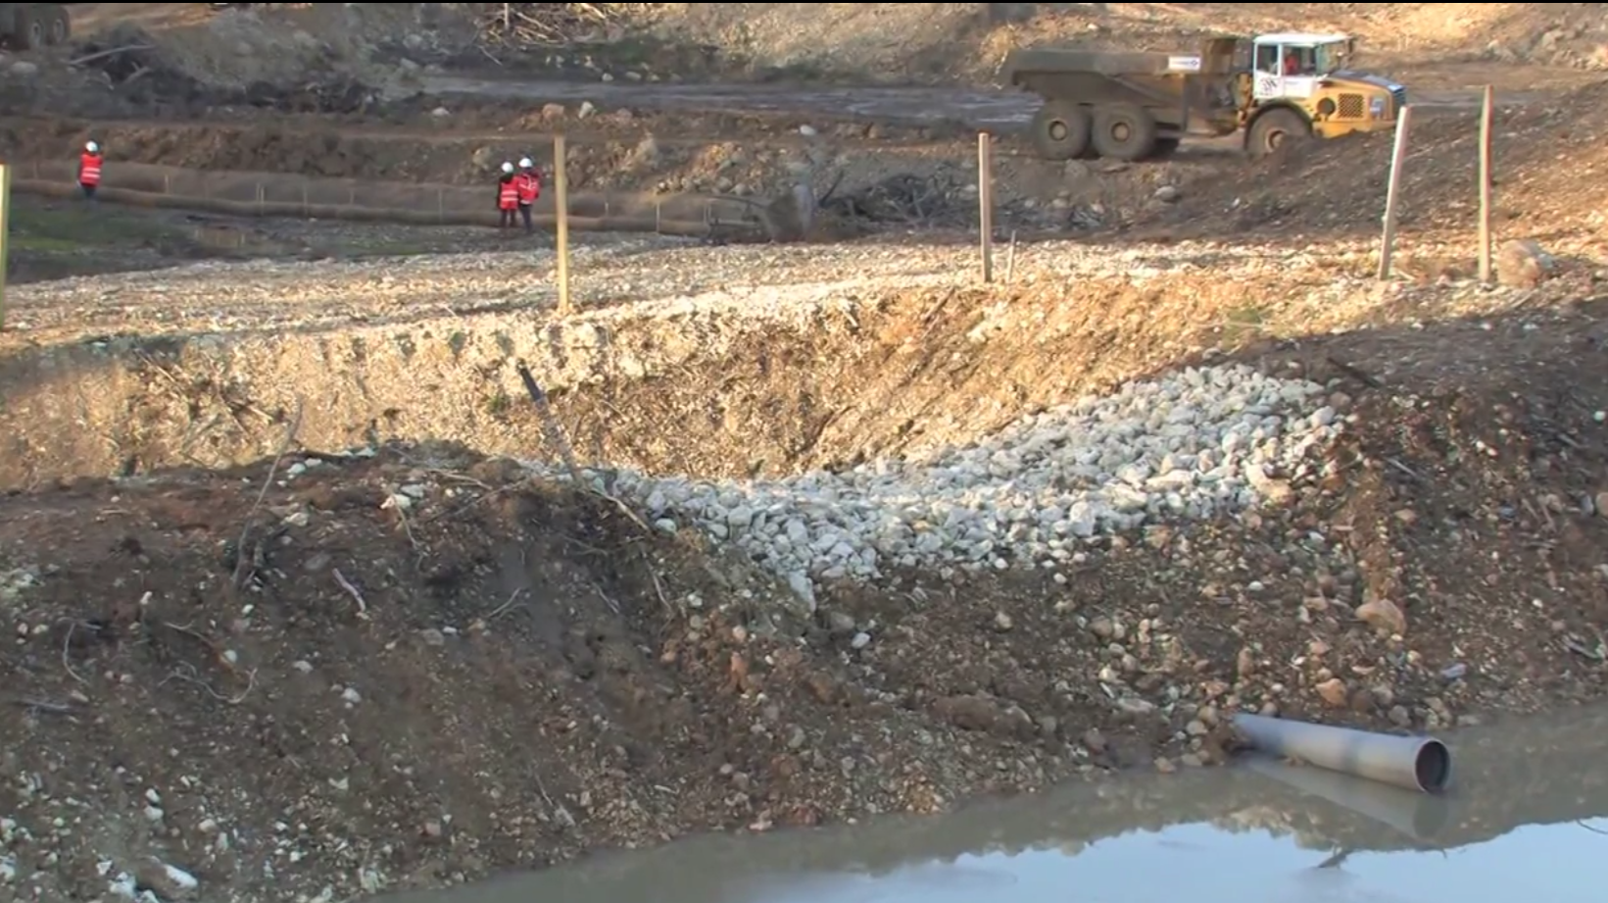
Pour finir avec une petite vidéo d’un assainissement provisoire de zone sur la ligne SEA Tours-Bordeaux…

Slide 21
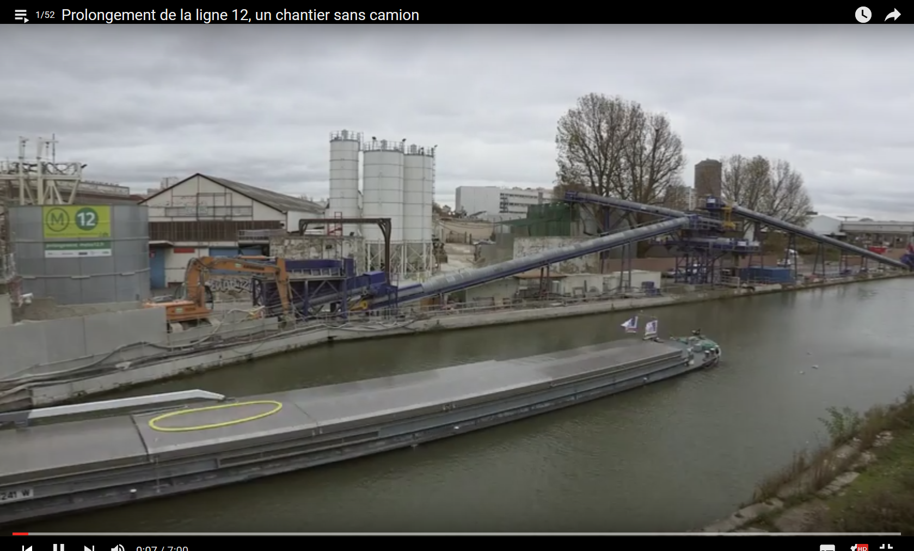
Et le prolongement de la ligne 12 du métro parisien… sans camion

